Slide 1
Digitalizzione nel turismo e nella cultura

Slide 2
Digitalizzazione dei viaggi: il significato
Digitalizzazione dei viaggi nel turismo e nella cultura: quell'insieme di innovazioni di servizio e di processo che hanno un impatto economico-organizzativo sull’attività degli operatori turistici e naturalmente anche sui viaggiatori e sui fruitori delle esperienze culturali.

Slide 3
Il valore dei dati
Valorizzazione dei dati
Così come in altri settori, anche nel turismo e nel comparto culturale sta diventando centrale la valorizzazione dei dati al fine di raccogliere, gestire e utilizzare queste preziose informazioni in maniera strategica.
Cybersecurity
In questo ambito hanno un ruolo fondamentale anche le soluzioni di cybersecurity e protezione dei dati, ormai imprescindibili.
Le tecnologie contactless
Sono sempre più numerose anche le soluzioni contactless, accelerate soprattutto dalla necessità di distanziamento sociale: opzioni di pagamento da dispositivi mobili, dunque APP o da remoto, apparecchi di domotica, assistenti virtuali o sistemi di self check-in.

Slide 4
Qualche numero
Il valore del turismo
Il turismo in Italia produce il 7% del PIL e dà lavoro a circa il 6% delle donne e degli uomini in attività. Se consideriamo gli effetti indiretti la percentuale sale al 13% del PIL e al 14% in termini di forza lavoro.
L'incremento del digitale
L’emergenza sanitaria degli ultimi anni ha incoraggiato gli imprenditori a investire nella digitalizzazione delle proprie aziende turistiche: siti web in crescita dal 45,3% al 50,8%, e l’utilizzo delle piattaforme di social network dal 45% al 54,7%.
Il ruolo del digitale nella ripresa
Nel 2021 in Italia il mercato complessivo del Travel (online + offline) è cresciuto. soprattutto grazie al digitale, sia nella componente ricettiva (9,5 miliardi di euro, vicina ai livelli pre-pandemia) che in quella dei Trasporti (8,5 miliardi, +33% sul 2020).

Slide 5
Monitorare, tracciare, personalizzare
Oggi digitalizzazione nel mondo del turismo significa soprattutto monitorare visite e tracciare i visitatori intercettati attraverso i canali di comunicazione e promozione: registriamo i loro interessi, targettizziamo le nostre campagne e costruiamo proposte su misura per i clienti che già sono con noi e, naturalmente, per i potenziali.

Slide 6
Social e web: parola d'ordine, presidiare
Social
I canali social richiedono competenze, capacità di adattamento e apprendimento costante, e soprattutto devono essere presidiati ogni giorno.
I canali devono essere ben gestiti, internamente all'azienda da personale preparato oppure esternamente, tramite agenzie qualificate.
Google
Anche Google è uno strumento importante; nello specifico le schede locali sono ormai una vetrina di grande portata. Anche in questo caso presidiare è necessario: aggiornando periodicamente la scheda, monitorando le recensioni. Google valorizza questi contenuti, sta a noi tenerli aggiornati e farci vedere presenti.

Slide 7
Competitività ADV web e social
A parità di investimento, le campagne pubblicitarie sui giganti del web e dei social sono infinitamente più performanti rispetto alla pubblicità “tradizionale”: questo non significa abbandonare le inserzioni sui media tradizionali. Le strade sono molte, occorre scegliere quella giusta per noi.

Slide 8
Digitalizzazione pre e post viaggio
ISPIRAZIONE E RICERCA DI INFORMAZIONI -
Principalmente sui motori di ricerca.
PRENOTAZIONE E ACQUISTO -
Servizi di alloggio e trasporto.
ATTIVITÀ E SERVIZI IN VIAGGIO
- Esperienze, mobilità. ATTIVITÀ EFFETTUATE AL
RIENTRO - Condivisione dell'esperienza, acquisto di prodotti legati alla località visitata.

Slide 9
Digitalizzazione culturale
Sta per essere avviato il Piano nazionale di digitalizzazione del patrimonio culturale: promuovere e organizzare il processo di trasformazione digitale nel quinquennio 2022-2026.

Slide 10
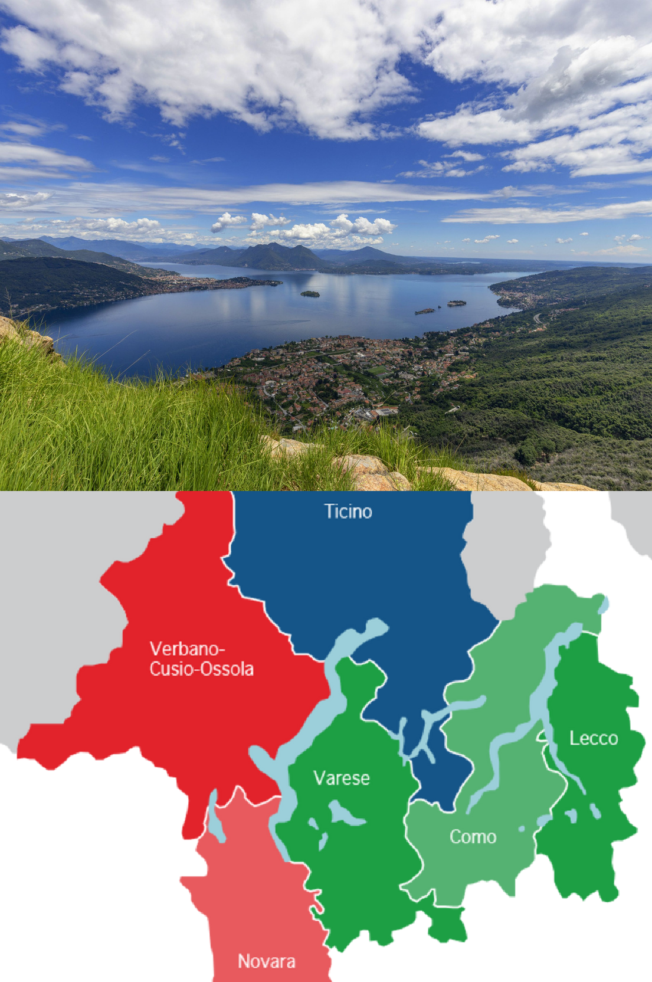
Il digitale senza confini: DESy e Regio Insubrica
I confini non esistono
Il progetto DESy
I confini esistono per il turista? No. La digitalizzazione può avere un ruolo formidabile anche in questo senso, unendo ancora di più un territorio che agli occhi di chi lo abita e di chi ci lavora ha confini ben precisi, non agli occhi di chi lo visita.
DESY Digital Destination Evolution System: digitalizzazione, piattaforma di marketing automation, chatbot digitali e altri strumenti che puntano alla virtualità – ma non solo – per incrementare i flussi turistici della Regio Insubrica.

Slide 11
Sarà a breve possibile vivere una vacanza o una esperienza culturale virtuale ed immersiva?
Metaverso: opportunità o minaccia?
Come questa nuova tecnologia influenzerà il mondo reale dei viaggi, del turismo e della cultura?
Il Metaverso sarà una minacciosa innovazione o una straordinaria opportunità?

Slide 12
Grazie per l'attenzione.

